Slide 1
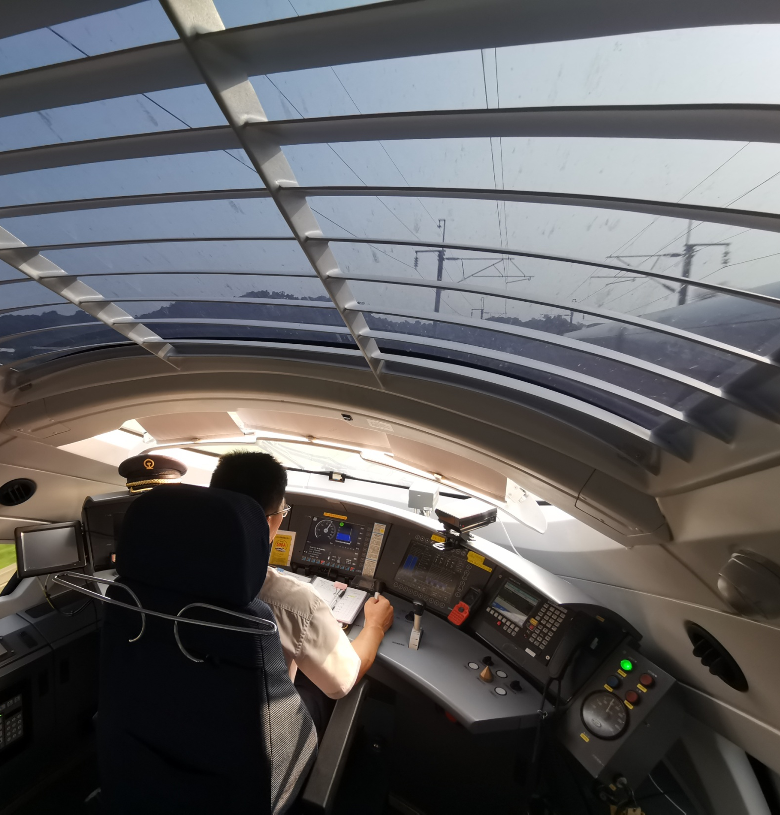

便携式动车组司机状态预警系统V1.0
北京启辰智达科技有限公司

Slide 2
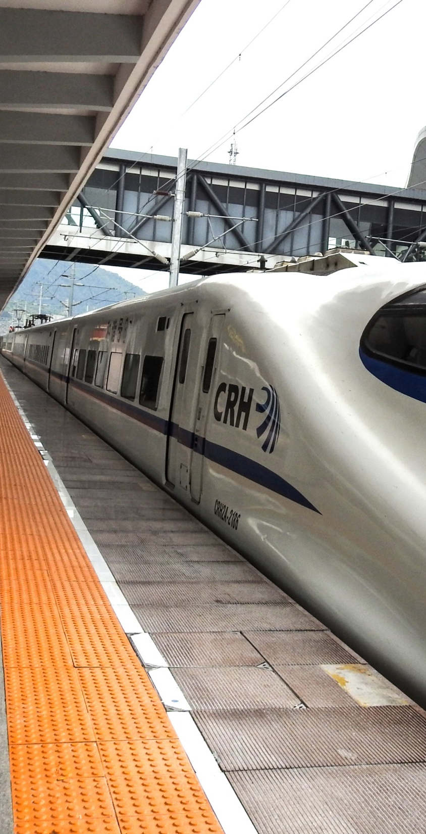
CONTENTS
目录
01. 研发背景与应用
02. 架构组成
03. 功能介绍
04. 160集中动力动车组的应用研发
05. 产品外观
06. 使用说明
07. 分析软件
08. 运用情况

Slide 3
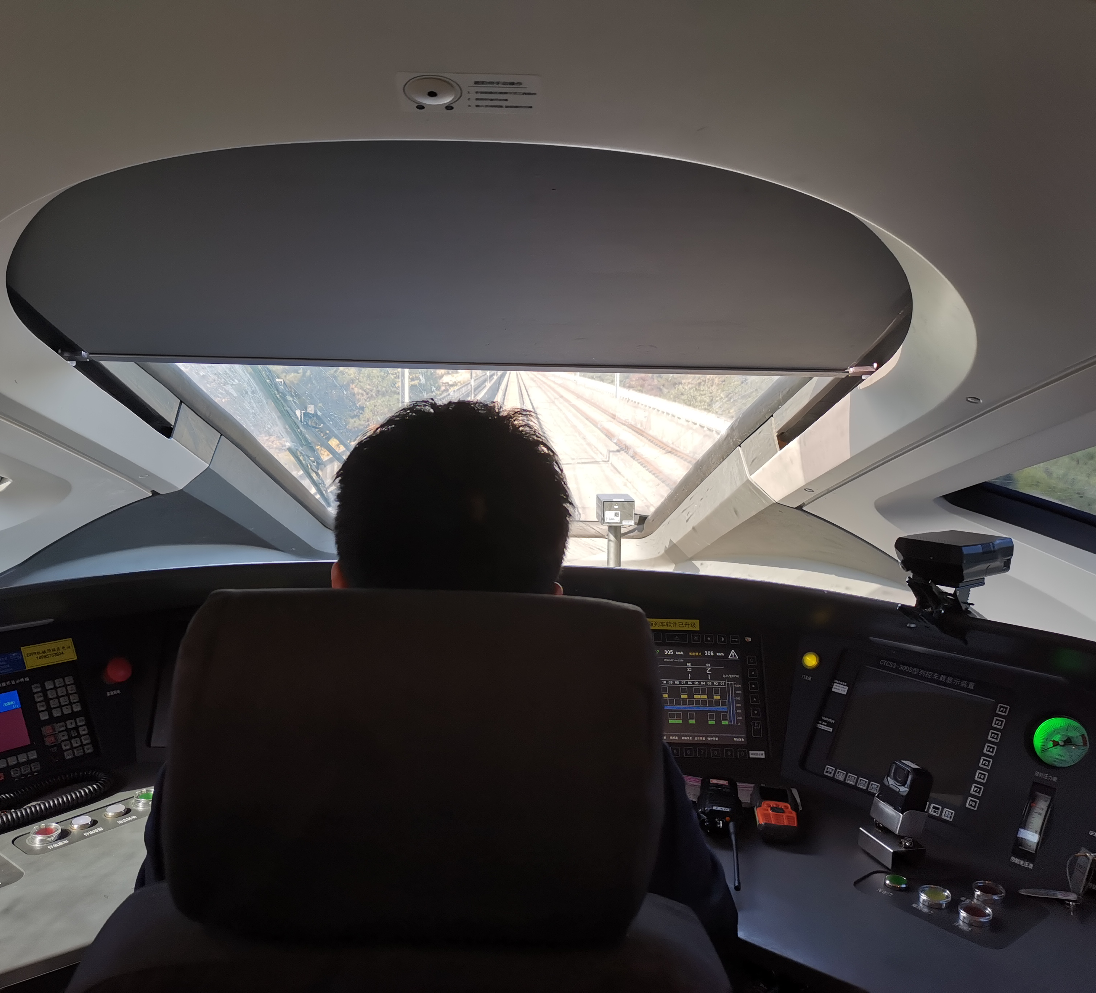
研发背景与应用
随着铁路部门安全风险管理意识不断增强，依靠科技手段保安全的理念和确保高铁安全万无一失的红线已成为管理者和广大职工的重要共识。
高密度、高速度对高铁运营安全提出了更高的要求，动车组司机作为运行安全的第一责任人，其值乘精力状态对保证动车组列车运行安全至关重要。
针对动车组司机瞭望不彻底、精神不饱满影响运行安全的问题，科研所和机务部联合研发了“便携式司机状态预警系统”，实现了在线实时监测、语音预警、车地互动、数据分析、设备状态追踪等功能，使行车精神状态管控从事后分析提升到在线实时警示和地面值班台实时干预，安全风险管理关口有效前移。
目前，“便携式动车组司机状态预警系统”装置已应用和试用于中国铁路北京局、呼和局、广州局、成都局、沈阳局管内的15个高铁运用车间重点车次200余台。

Slide 4
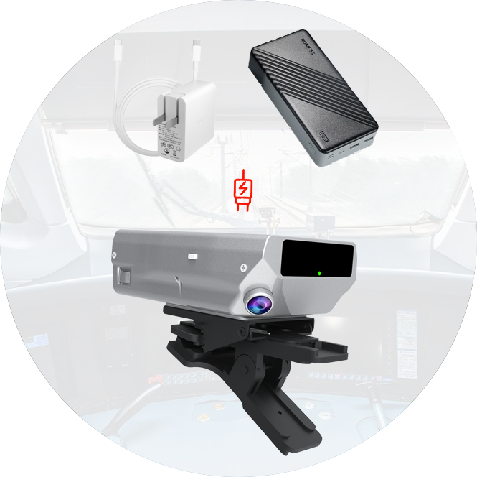
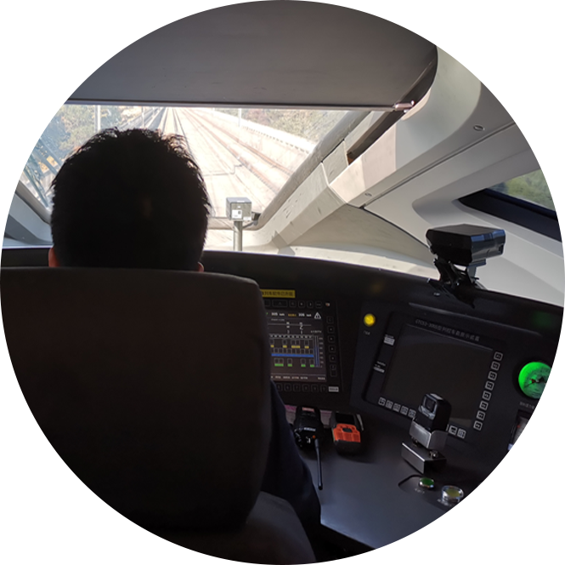
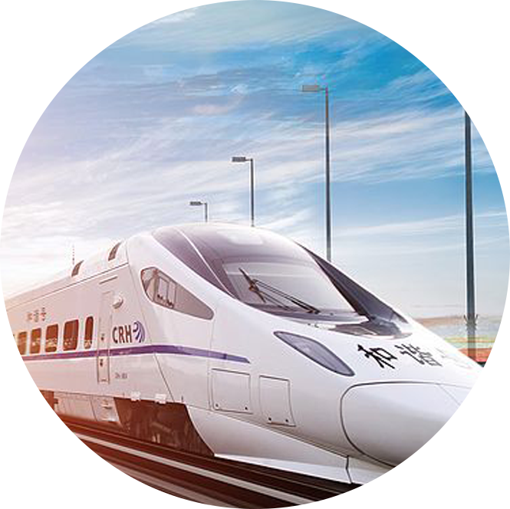
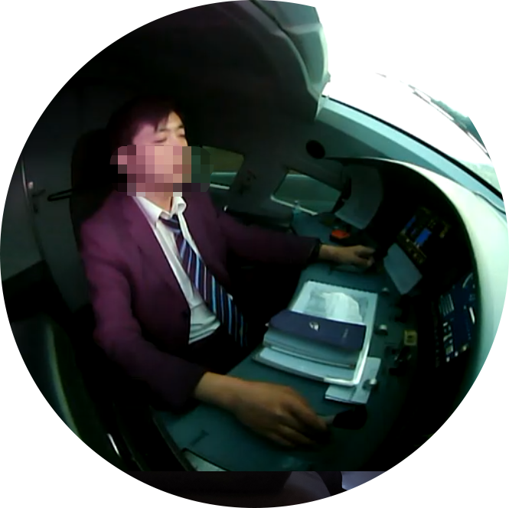
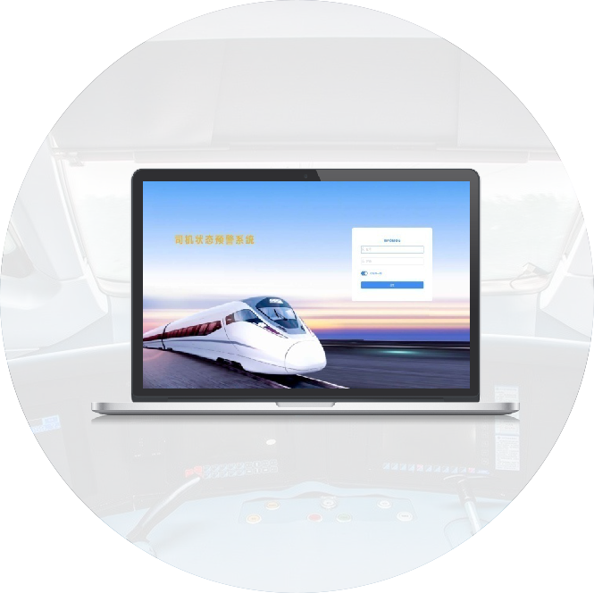





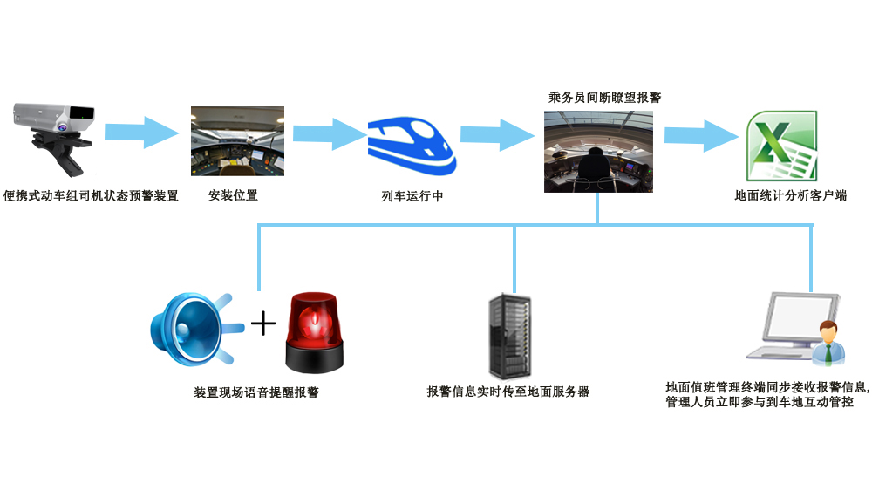
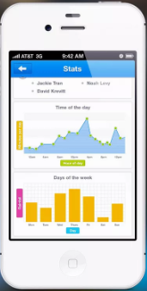
架构介绍
便携式司机状态预警装置
安装位置
列车运行中
乘务员间断瞭望报警
地面分析软件平台
系
统
架
构
① 便携式状态预警装置
② 供电系统（充电宝/智能充电器/车载 DC110V/24V）
③ 传输装置（专用U盘/智能传输）
④ 大数据服务器
⑤ 车地互动管理平台
⑥ 智能APP分析软件
装置现场语音提醒报警
报警信息实时传至地面服务器
智能APP分析同步接收报警信息
地面值班管理终端同步接收报警信息，管理人员立即参与到车地互动管控

Slide 5
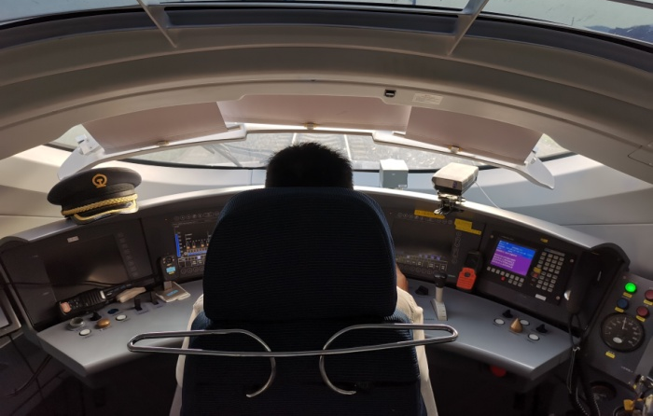

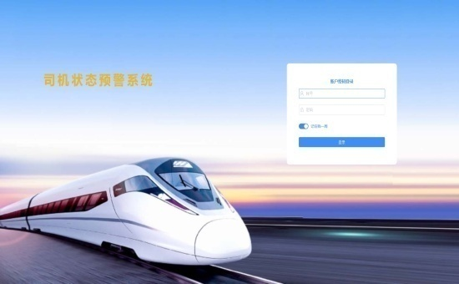

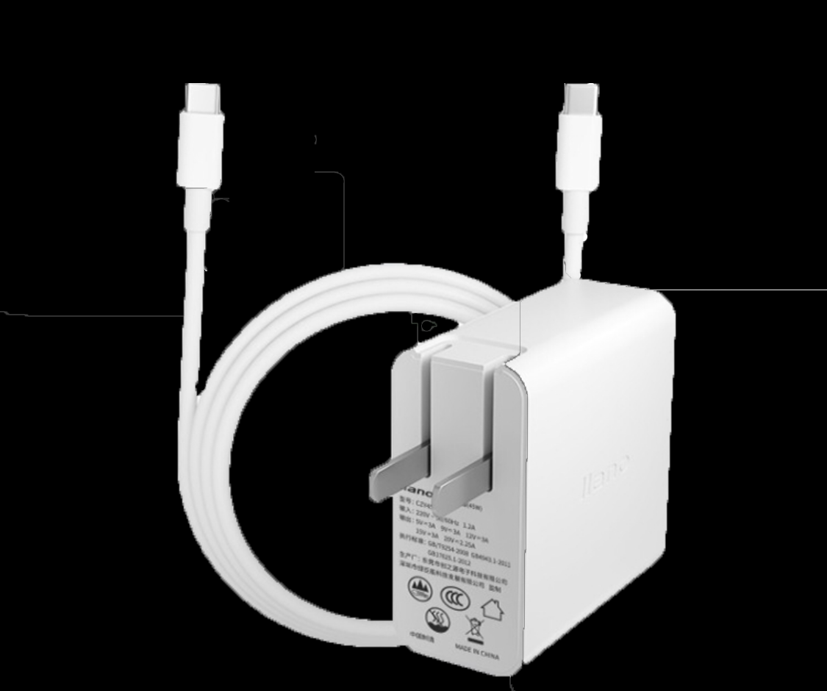

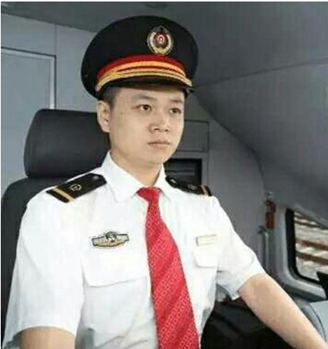
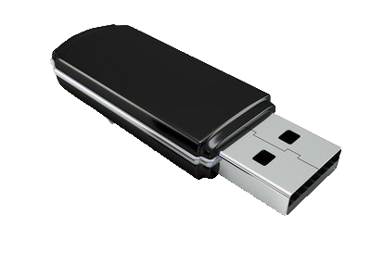
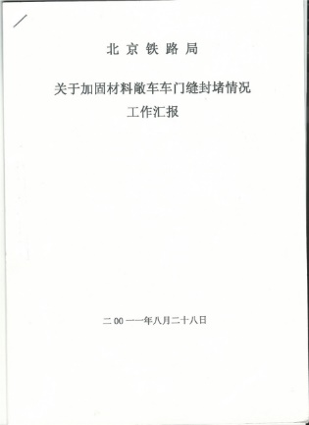

组成介绍
智能传输
管理制度
制度保障
运行办法
考核办法
地面管理值班台
司机工作现场
分析报告
运行部门
安全部门
主管领导
工作人员转储
司机
运行车间
安全科
智能充电器或充电宝
主机

Slide 6
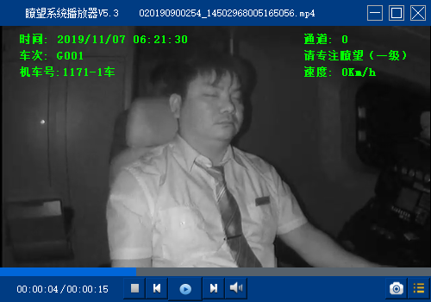
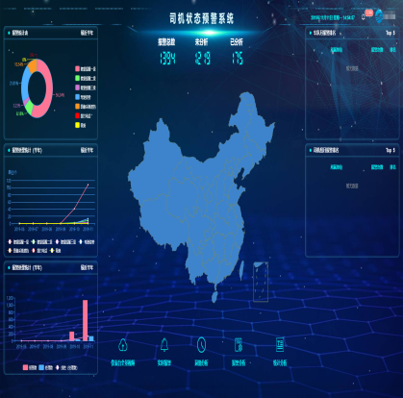
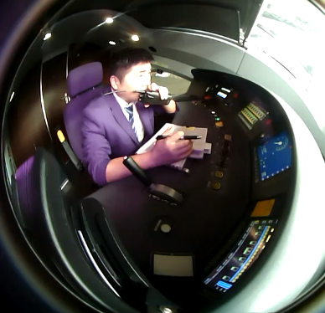
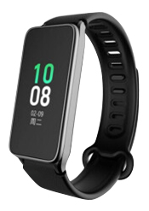
功能介绍
瞭望状态监测提醒
地面分析软件平台
全景音视频记录
其他辅助功能
监测范围：上下80度左右120度
报警类型：间断瞭望报警、驾驶姿势、图像采集器遮挡
监测场景：精神不振、低头、东张西望、盯控仪表等各种长时间间断瞭望行为
停轮状态待机：动车组停轮状态时，设备休眠待机
人工转储方式：报警加密数据转储到分析平台形成报警文件的分析和统计
车地实时互动方式：车载设备报警，地面值班台同步报警，管理人员实时查看报警数据，车地互动，有效管控安全风险
司机值乘状态和监控司机操作台面仪表的全景音视频记录(广角260度)
路况视频记录和循环存储功能
司机值乘状态与智能手环同步通讯震动提醒功能
预设地标提醒功能
远程车地应急指挥点播对话

Slide 7
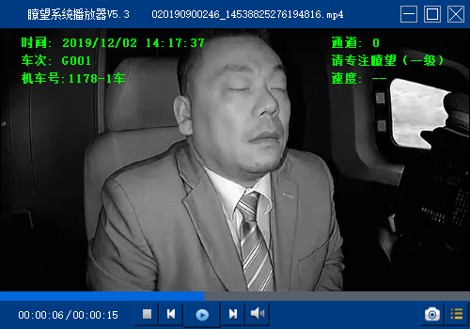
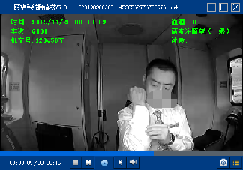
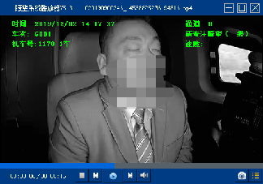

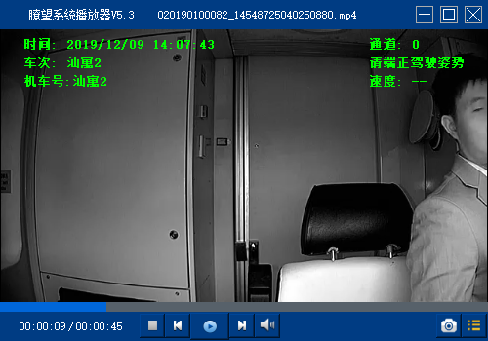
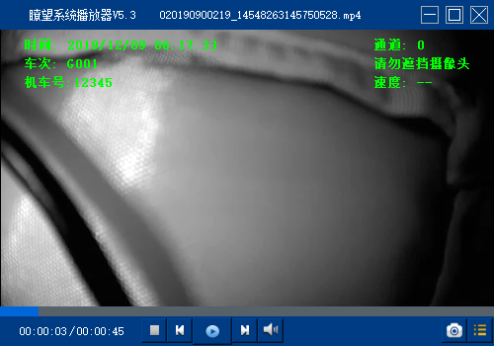
功能介绍
动车组运行中，预警装置实时监测司机的脸部眼睛变化，当连续长时间出现间断瞭望（东张西望、盹睡、低头等）时，装置立即发出“请专注瞭望”的警示语音，并对报警前后共计10秒的影像进行记录存储便于分析效率。
精神不振
不专注瞭望
一级报警：间断瞭望持续5秒
二级报警：间断瞭望持续10秒
三级报警：间断瞭望持续15秒
驾驶姿势报警：司机离岗或未在设备检测范围之内一定时间（各级报警参数阈值可自设置）
驾驶姿势报警
遮挡图像采集器

Slide 8
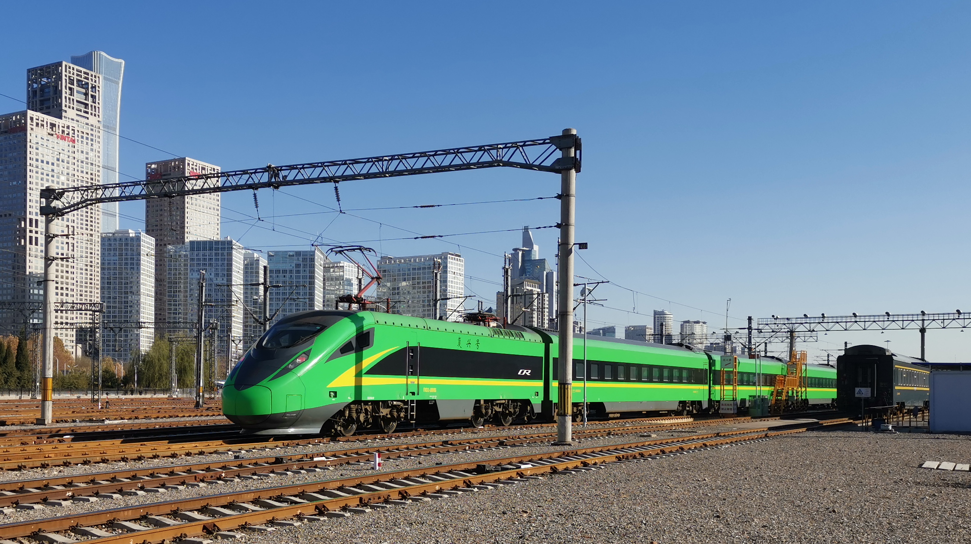
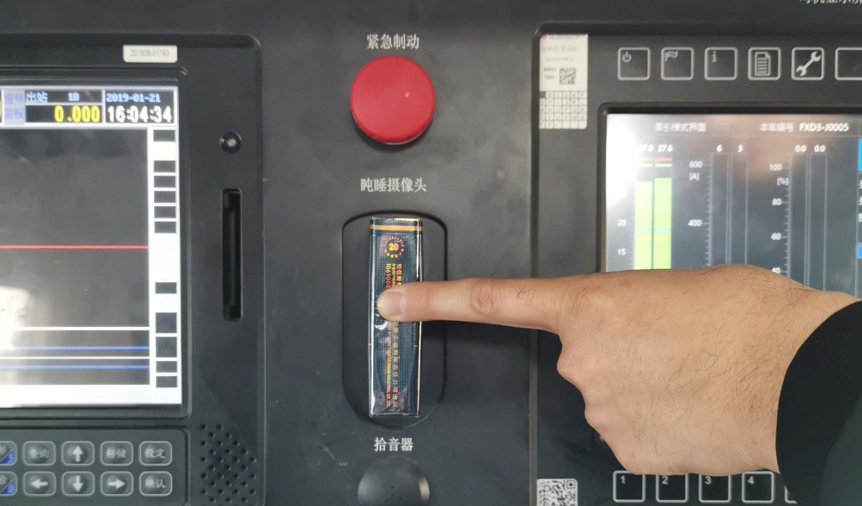
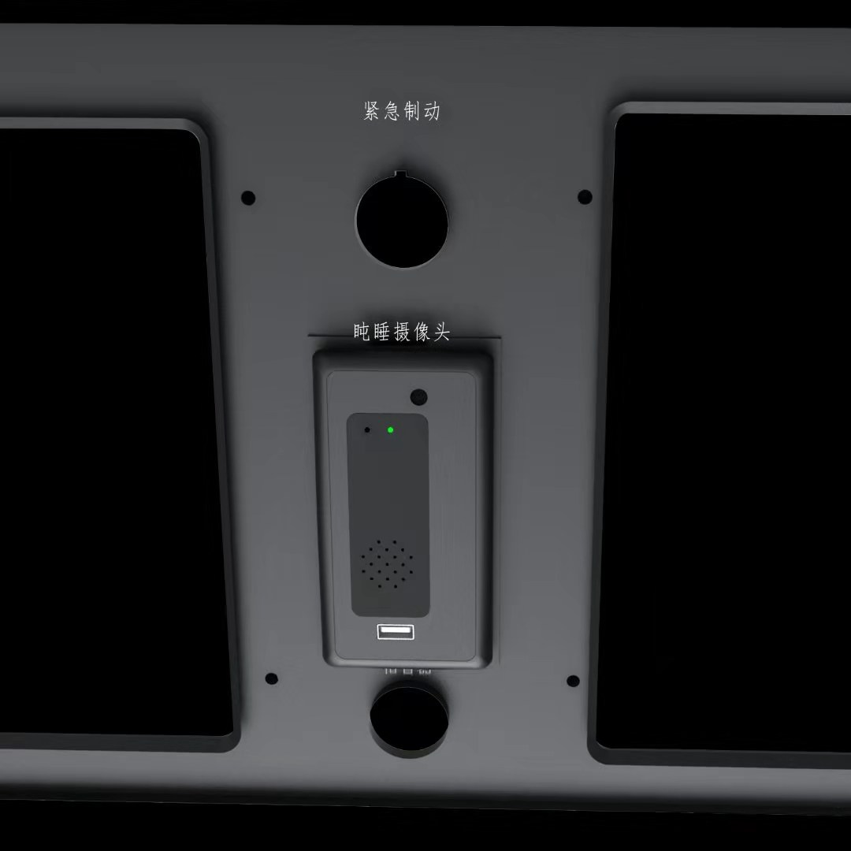
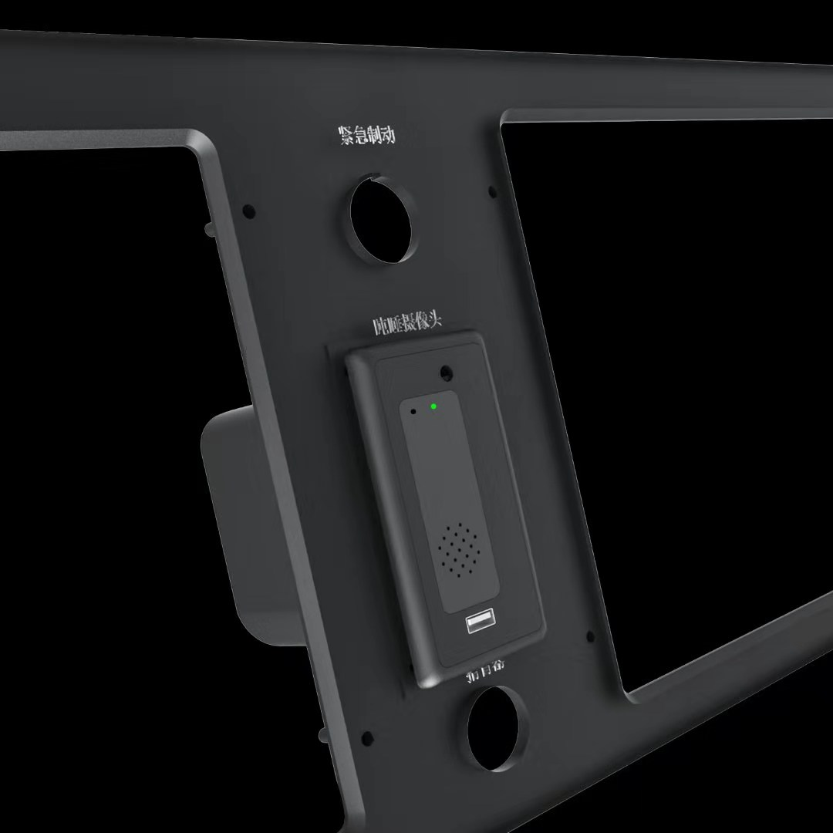
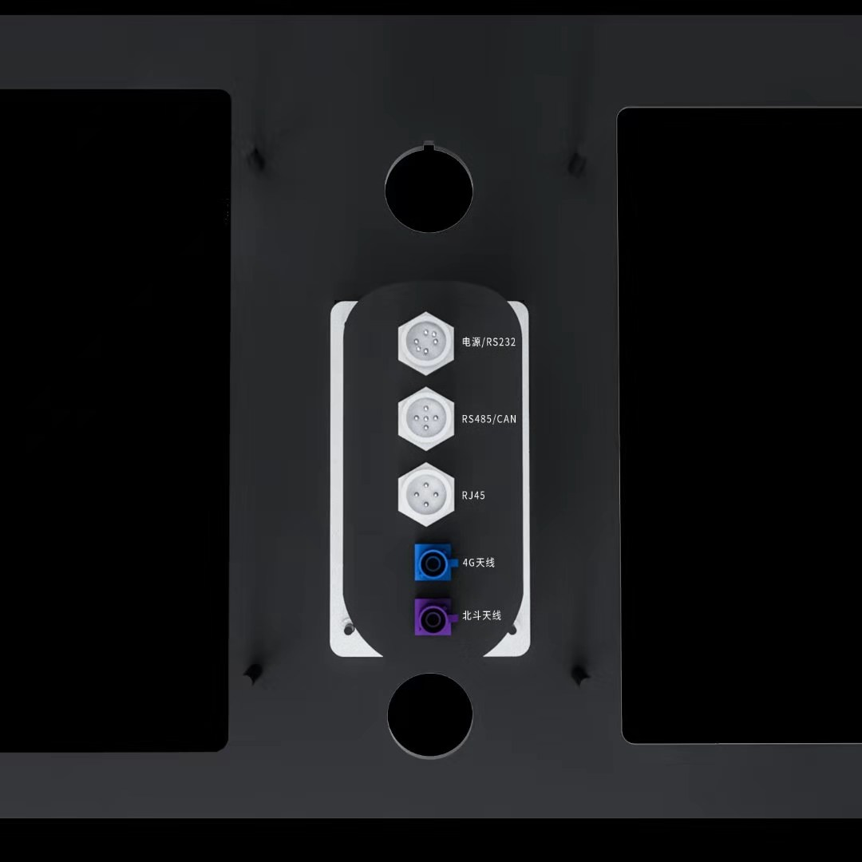
160集中动力动车组的应用研发

Slide 9
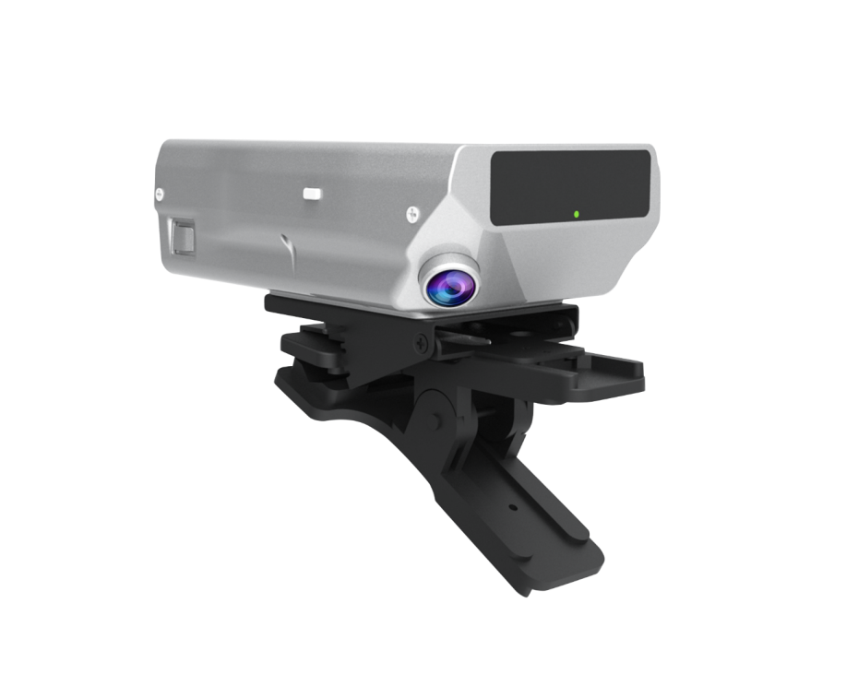
产品外观
远程应急指挥/演示模式切换键
人脸人眼识别镜头
1
远程群发消息，设备语音播报，司机按键回应，形成车地点播互动 / 长按5秒进入演示模式，在无速度情况下亦可报警
4
针对值乘司机不同级别的间断瞭望状态实时语音提示
监测状态指示灯
2
全景摄像头
指示灯常亮闪烁，代表设备未检测到面部；指示灯不亮，代表设备能正常识别人脸
5
司机室和仪表台的全景音视频记录
6
调节角度装置
弹簧夹
3
使设备可在上下0-40度，8挡调节，以适应不同角度的操纵台
主机固定安装设备，适用于所有动车组车型
尺寸：16cm*10cm*5cm

Slide 10
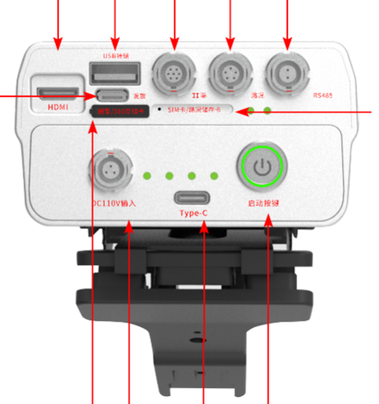
产品外观
7
8
9
10
11
7. HDMI接口
接入显示屏，用于系统展示/调试
8. USB接口
接入转储U盘/鼠标等
9. 图像采集窗（机车2端）
外置摄像头，用于脸部、人眼识别
10. 路况图像采集器
路况音视频记录
11. 485接口（机车）
机车应用场景TAX箱信号接口
12.发放接口
绑定设备信息/参数
13. 报警/360视频TF卡槽
报警数据和全景音视频数据存储卡
14. SIM/路况存储卡槽
通讯卡和路况音视频存储卡
15. DC110V接口（机车）
DC110V电源供电
16. Type-C电源接口
AC220V转DC12V/DC12V移动电源供电
17. 启动按钮
设备电源开关
12
14
13
15
13
16
17

Slide 11
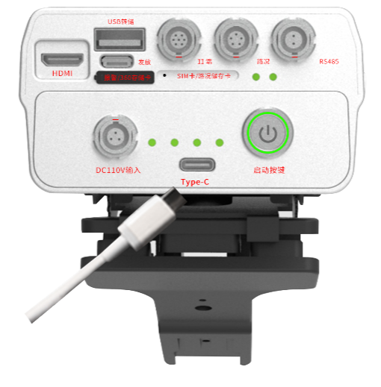
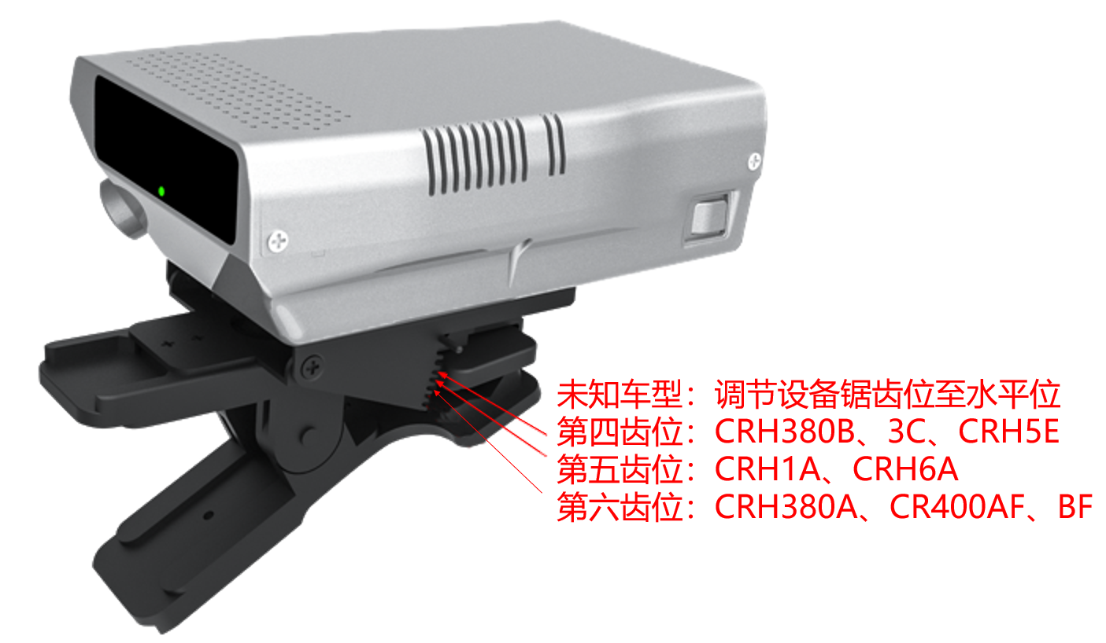
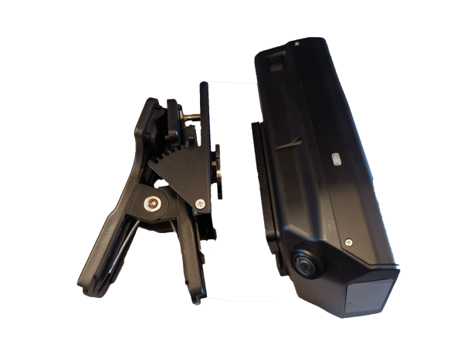
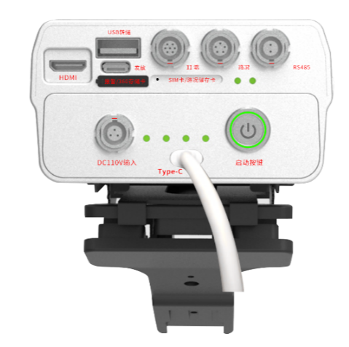
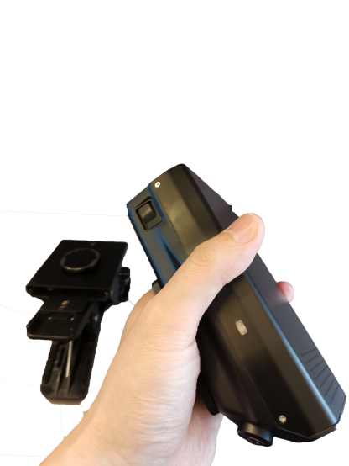
使用说明
⑥系统实时监测司机的脸部眼睛变化，当连续长时间出现间断瞭望（东张西望、盹睡、低头等）时，设备立即发出“请专注瞭望”的警示语音。
①组装设备
安装夹插入设备底部
③启动设备
②设备接入电源
（AC220V转DC12V/移动电源）
④将设备夹放至合适位置
⑤打开设备电源开关后10秒左右，设备发出“系统启动中”语音，设备状态指示灯长亮。待系统正常检测到人脸后，指示灯熄灭。（指示灯闪烁说明系统未检测到人脸）
按下开关，启动设备

Slide 12


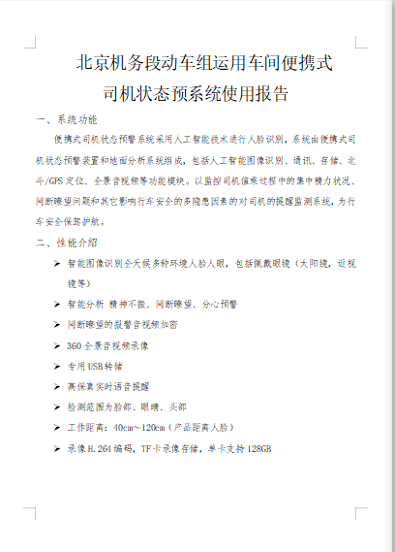
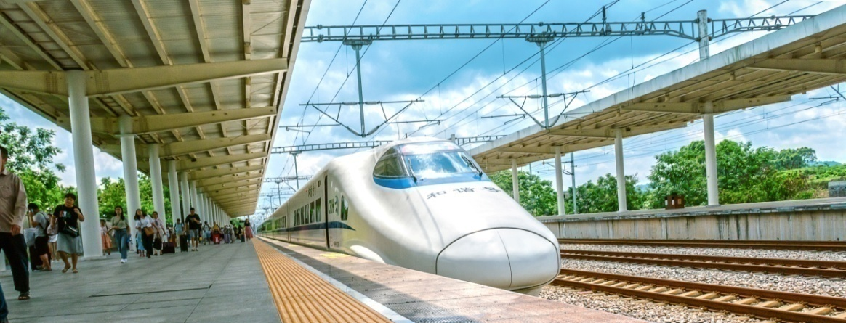
数据分析平台
车载设备
车地互动分析平台
① 报警数据车地互动
② 报警数据U盘/TF卡人工转储
报警数据统 计分析结果
运行部门
安全部门
主管领导
安全风险管理关口有效前移

Slide 13
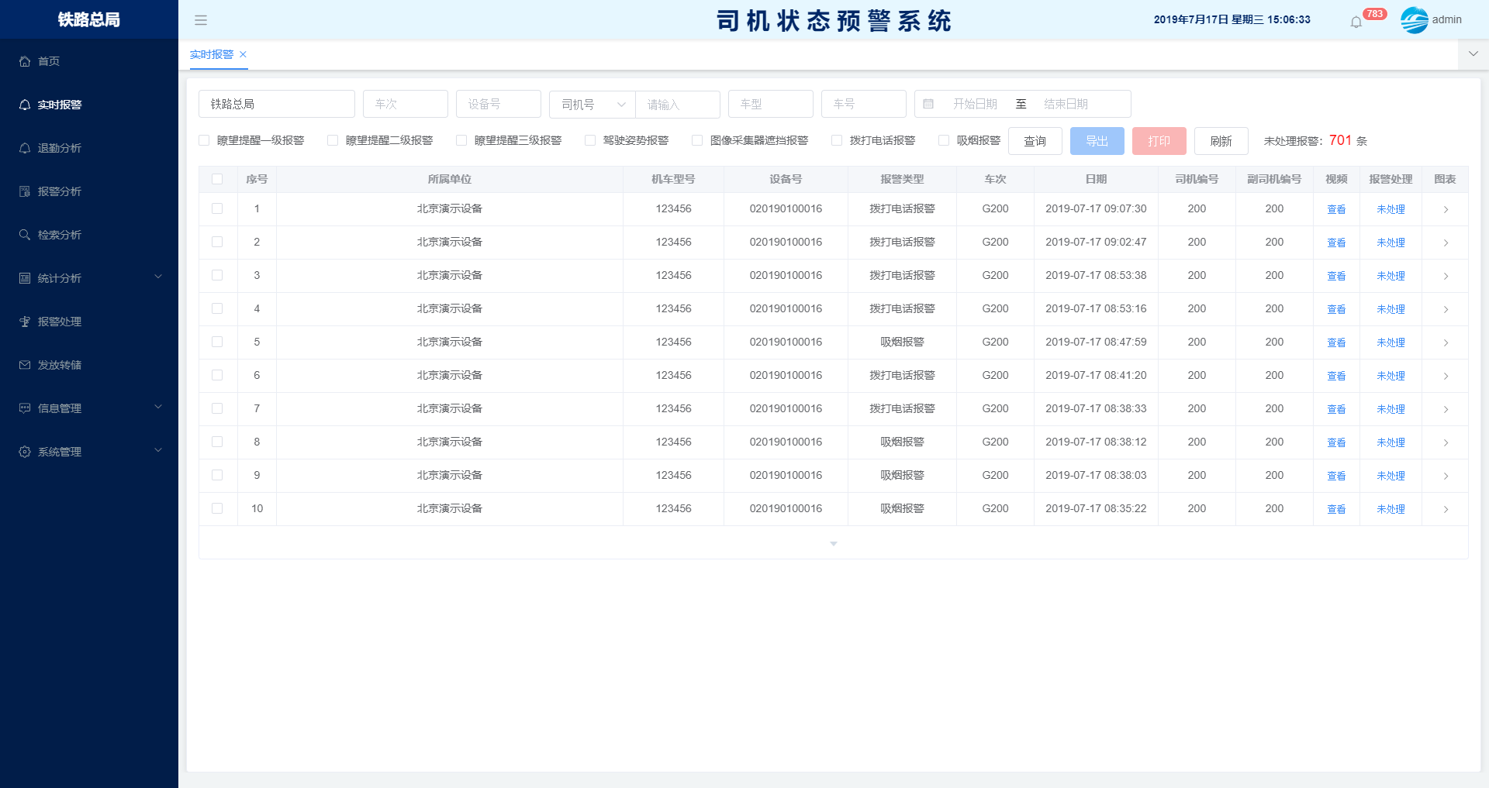









分析软件
实时报警：车地实时互动报警信号，远程对报警数据进行实时查看。
退勤分析：通过人工转储方式查看报警数据。
报警分析：以设备为单位，查看报警数据并定义报警类型。
检索分析：按日期或车次搜索报警数据与类型、设备使用状态。
统计分析：通过数据、图表展示报警数据、设备状态。
报警处理：查看已分析的定性报警数据。
发放转储：对跨局轮乘司机的设备进行出退勤信息管理。
信息管理：录入并查看终端、司机信息；下发远程语音播报内容。
系统管理：管理、组织软件用户信息。

Slide 14
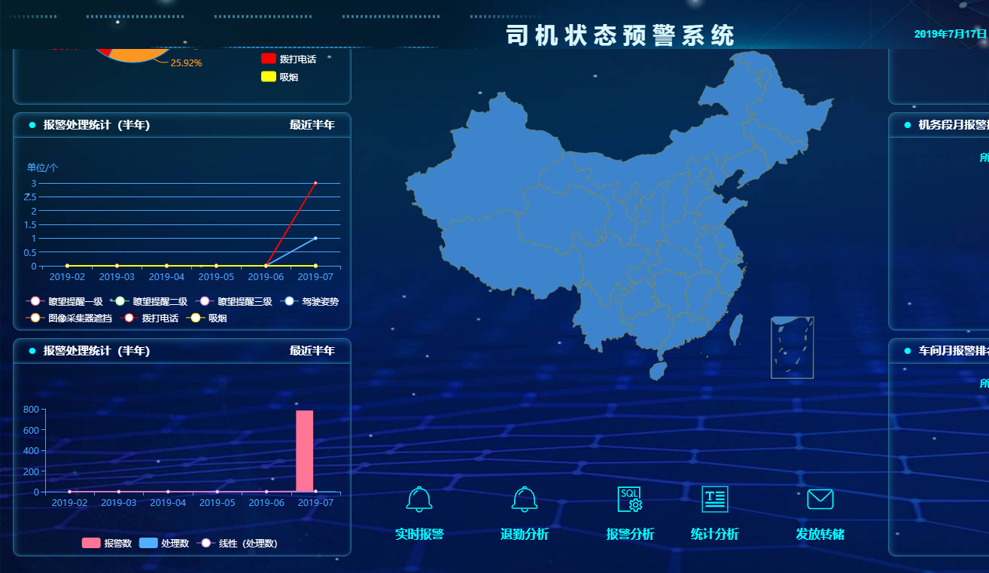
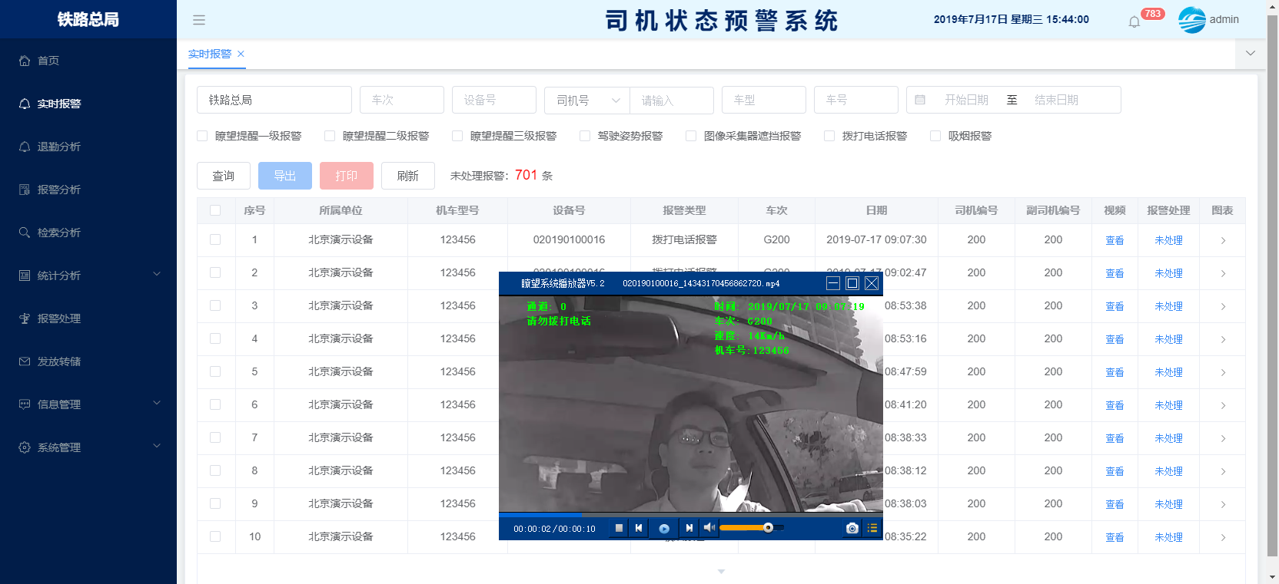
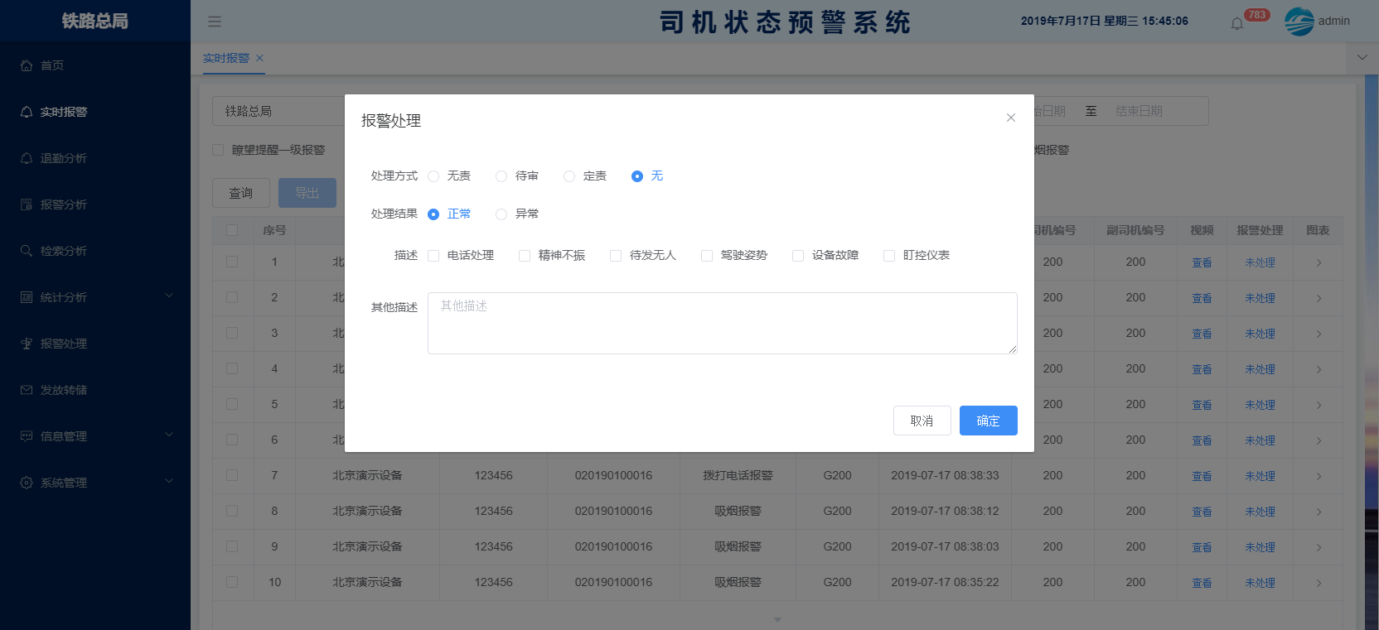
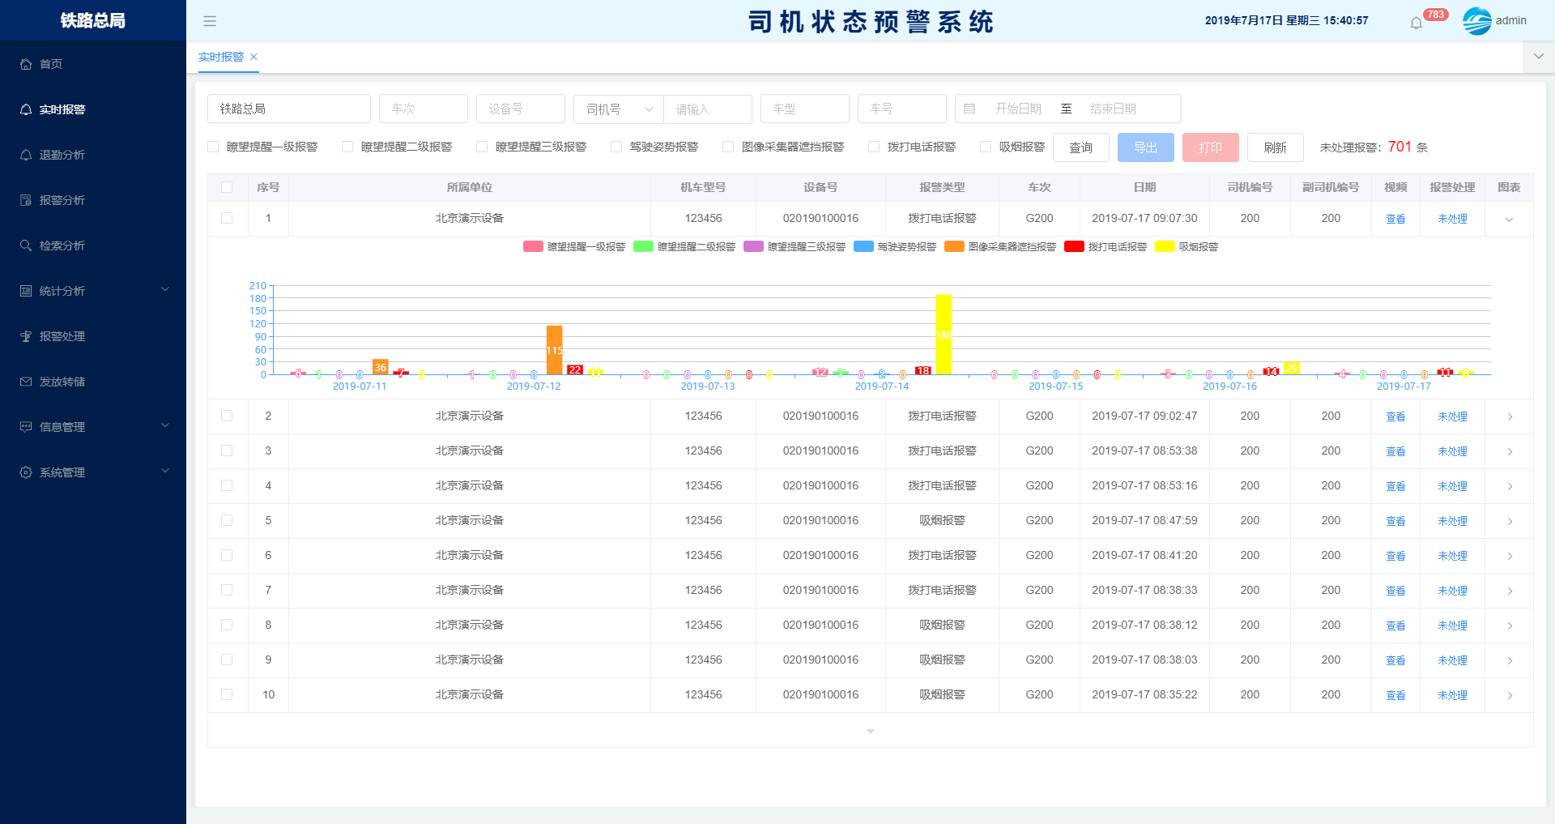
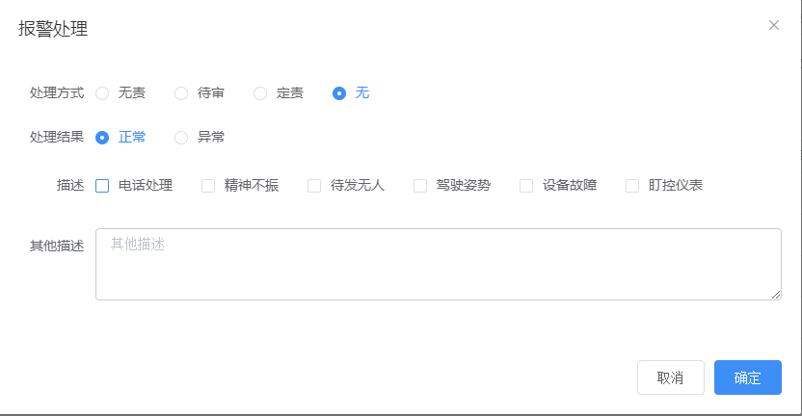
分析软件 实时报警
操作说明
查看数据
点击进入
报警分析
查看该设备报警情况

Slide 15
运用情况
1、北京机务段动车组运用车间针对关键时间段（22:00-6:00，12:00-14:00）车次使用便携式司机状态预警装置，例如：
DJ5903次：北京南5:27开,济南西7:01到；
0G9004/0G9003/G9004次：曹庄所5:36开,天津西5:54到6:28开，沧州西6:59到7:22开，北京南8:23到；
G411次：北京南11:20开，济南西14:36到；
G473次：北京南11:35开，济南西13:47到；
D335次：北京站22:42开，大明湖3:03到；
D336次：大明湖00:54开，北京站6:03到。
2、车间还针对关键人、重点人担当的车次使用，例如：车间车队排查出XX乘务员近期因家庭琐事繁多，利用便携式司机状态预警装置对该乘务员进行精神状态不良、间断瞭望或坐姿不正时，进行实时提醒和纠正。

Slide 16
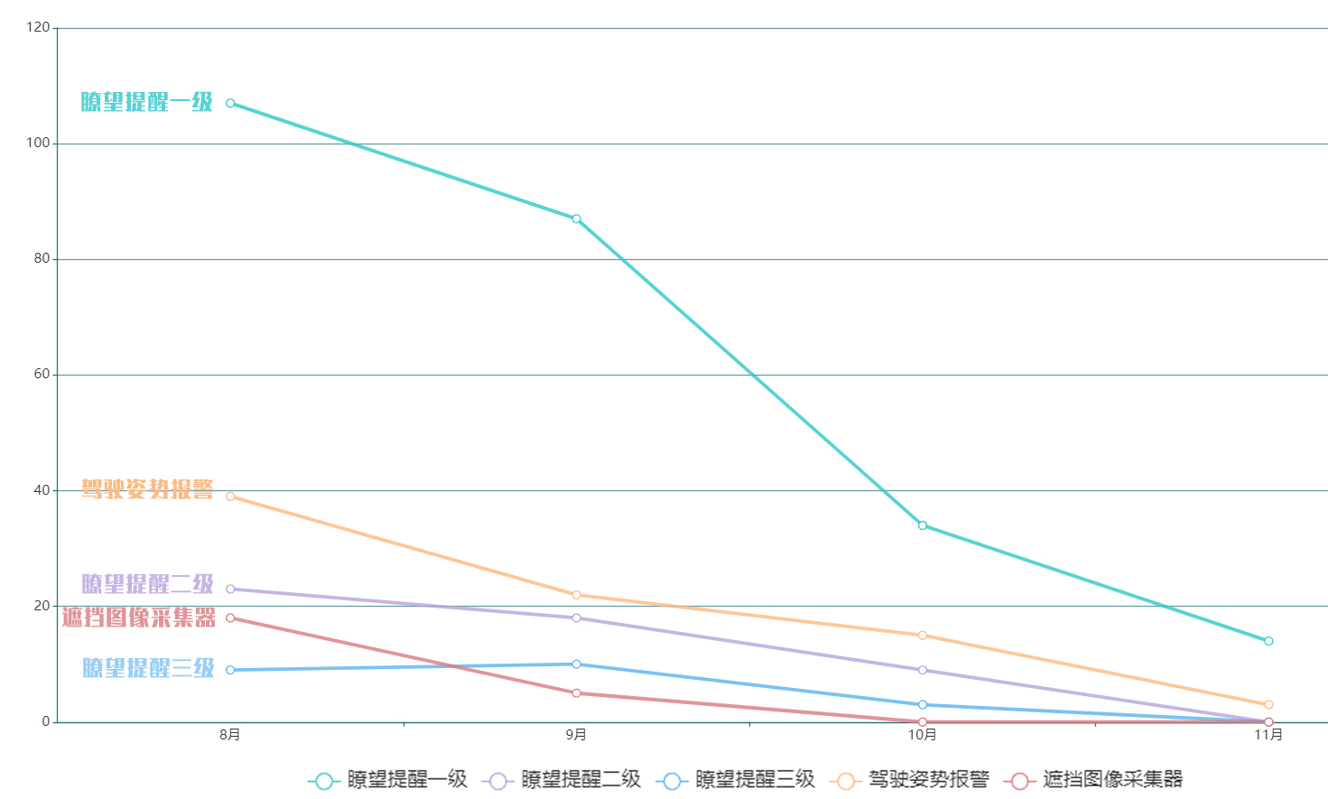
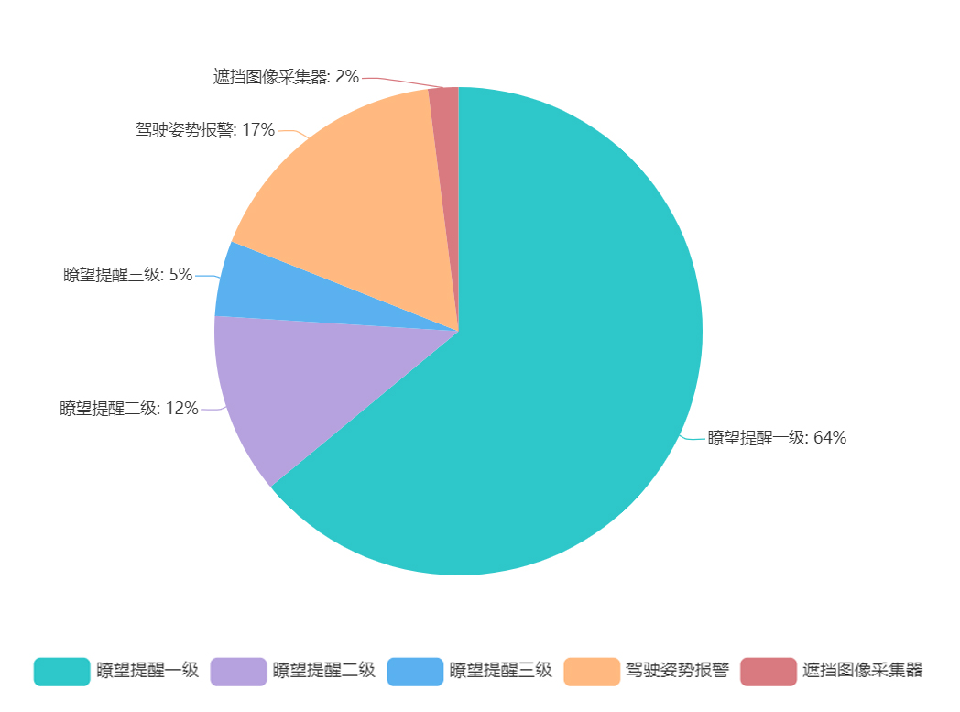
运用情况
3、动车组运用车间各级报警占比及趋势分析
4、通过系统的加密分析软件，管理者可分权限对重点时间、重点人员发生报警数据进行检索和分析，实现了对动车组司机行车精神的量化数据管控，有效地强化了动车组司机的现场作业纪律和班前强休意识。

Slide 17
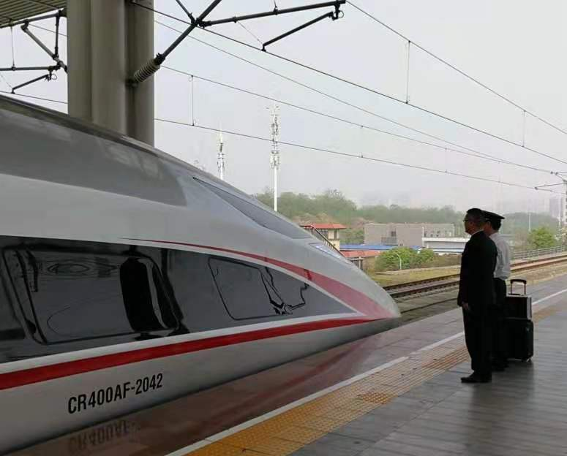
运用总结
通过现场运用，得出以下结论：便携式司机状态预警车载装置运行稳定、监测范围宽广、算法准确，实时有效地监测动车组司机值乘精神状态。通过车地互动软件平台的报警数据分析和地面管理人员的实时干预管控，一、二、三级瞭望报警呈递减趋势并有效杜绝了二级、三级报警。系统有效提高了安全管控的手段，充分发挥了“技防”的优势，利用设备对管理上存在的死角进行卡控，对司机的班前强休意识和现场作业纪律有效强化，司机值乘精力显著提升，对行车安全提供了有力的保障。

